Slide 1
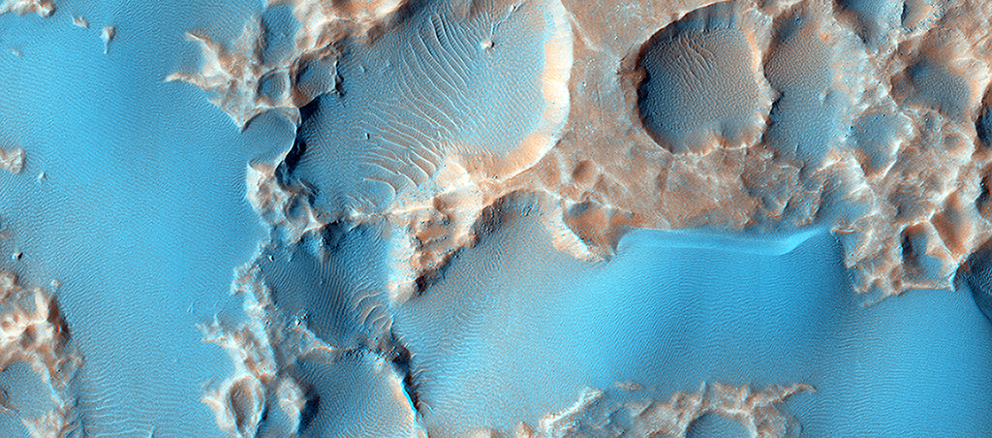

Dældir í efnisskvettu frá Hale gígnum
Dældirnar sem hér sjást eru ekki gígar. Dældirnar eru hins vegar í efnisskvettu (efni sem kastast hefur úr árekstragíg við myndun hans) frá stórum gíg sem kallast Hale en sést ekki á myndinni. „Reikul“ efni — sem geta sprungið sem gastegundir þegar þau eru hituð mjög snögglega við þann mikla hita sem myndast við árekstur — sprungu úr efnisskvettunni og til urðu þessar dældir.
uahirise.org/is/ESP_039524_1445

